Slide 1
Hyper-V快照的使用

Slide 2
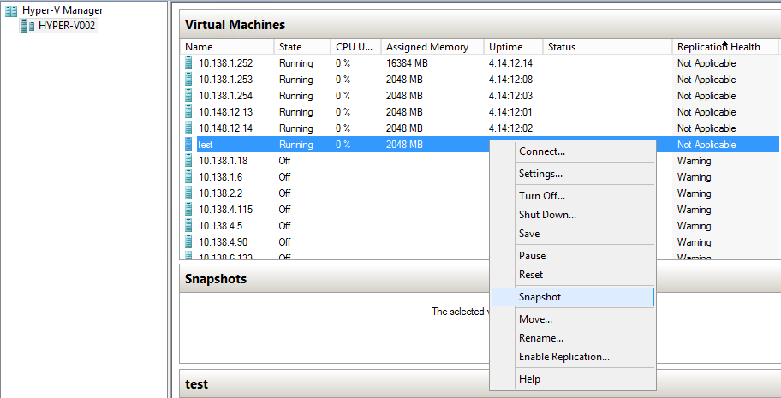
Hyper-V快照的使用
在Hyper-V管理器中選擇Hyper-V主機>選擇虛擬機>右鍵選擇Snapshot創建快照

Slide 3
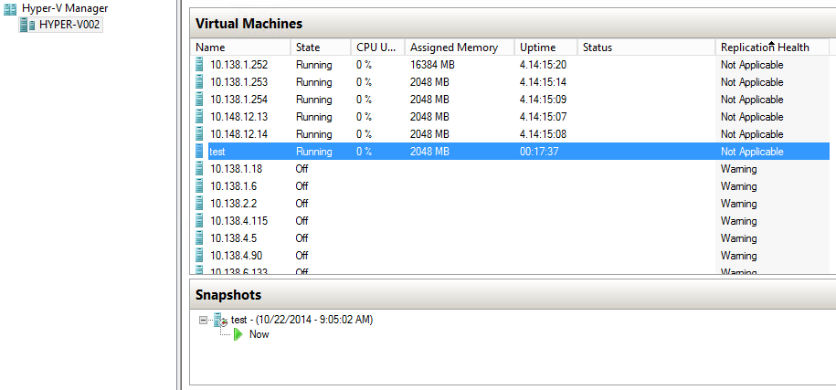
Hyper-V快照的使用
快照建完后在下方會出現快照的創建時間及數量

Slide 4
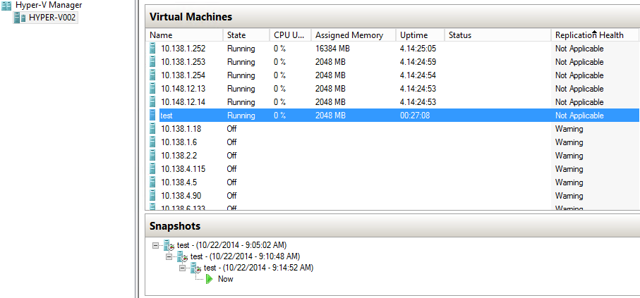
Hyper-V快照的使用
在合并多個快照前需要注意，因快照是級聯關系;(第一個快照是第二個快照
的父級快照)在合并快照前需要先合并子級快照。

Slide 5
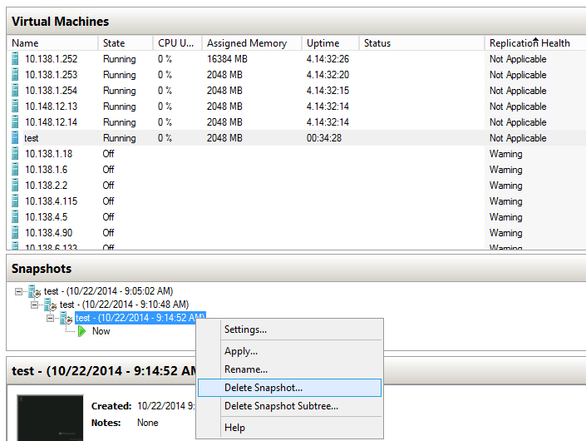
Hyper-V快照的使用
選擇虛擬機的子級快照右鍵>選擇刪除快照
如下圖：

Slide 6
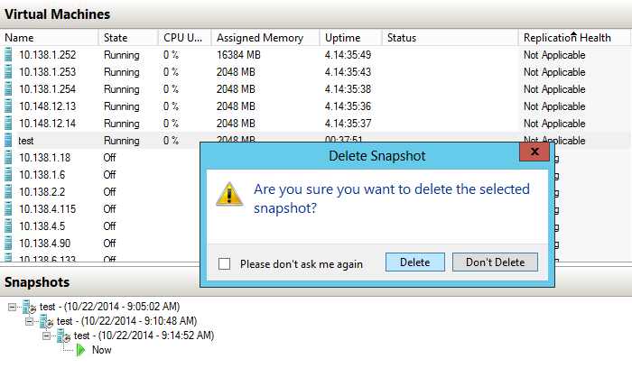
Hyper-V快照的使用
在彈出的對話框選擇Dlete

